Slide 1

Blockln
福井情報ITクリエイター専門学校
Notes:
ただいまより 福井情報 IT クリエイター専門学校 ぶろっくるん開発チームの発表を開始します。

Slide 2
ぶろっくるんとは
小学校の授業にプログラミングが組み込まれ、 論理思考（アルゴリズム的思考力）が近年重要な能力となっている
「ぶろっくるん」は、ゲームを通してアルゴリズム思考力を培うことができるようにすることを目的とした Web ブラウザゲーム
小学生を中心としたプログラミング未経験者を主な対象とし、プログラミングにて必要とされる「論理的思考力」を楽しく習得することができる
Notes:
我々が制作した「ぶろっくるん」は、小中学生を中心としたプログラミング未経験者のための、論理思考力を培うことを目的としたゲームです。
この方針の背景には、日本の小学校でプログラミング学習が必修科目となるなど、論理思考力というものが今世界的に注目されていることがあります。

Slide 3
動作環境
PC の Web ブラウザ上
JavaScript が動作する一般的なブラウザで動作を確認しています。 Chrome を推奨
タブレット端末の Web ブラウザ上
スマートフォンは物理的に端末が小さいので推奨されません。
Notes:
なお、本ゲームは PC 上で Web ブラウザを開いてプレイするか、あるいはタブレット端末の Web ブラウザ上でプレイされることを想定しています。
一般的なブラウザ3製品程度で動作することを確認しています。

Slide 4

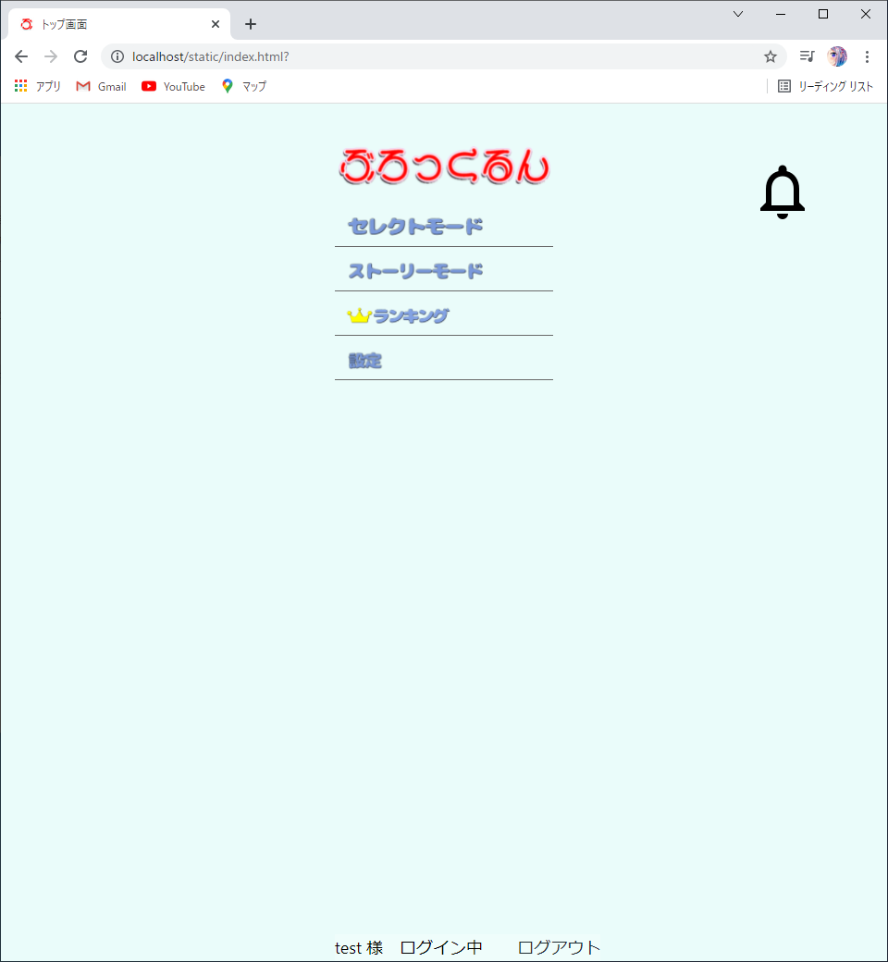
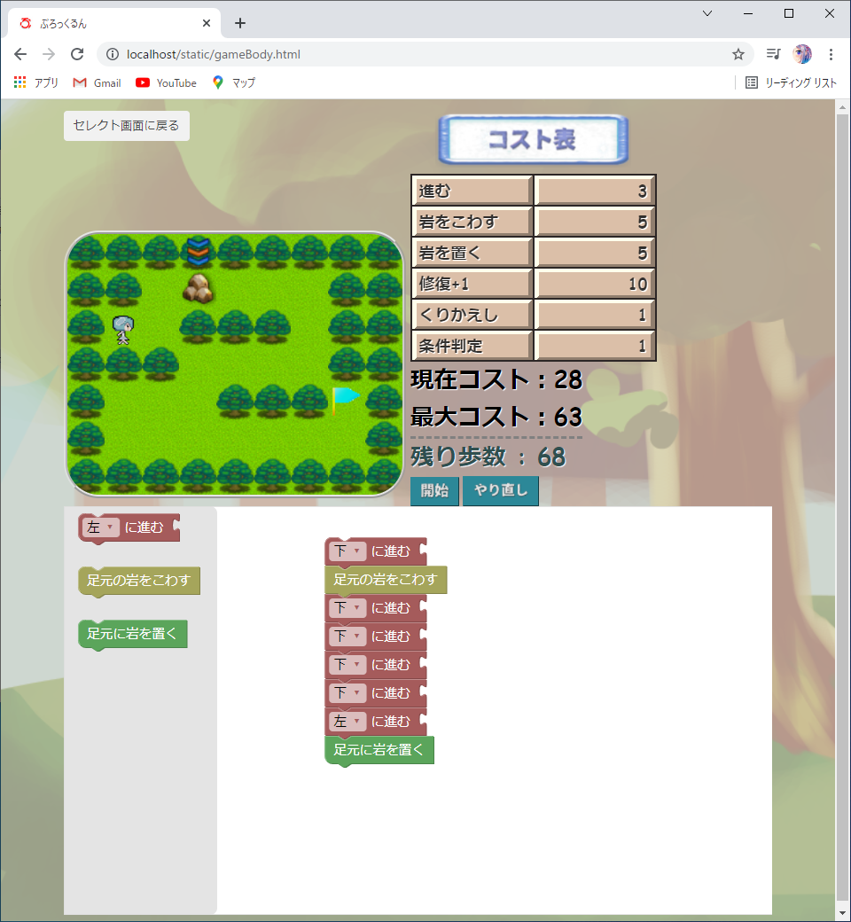




システム構成
フロント
サーバ
←ストーリー進捗データなど
クリア時DB処理→
その他
ステージ等ファイル
データベース
HTML5 + CSS Vanilla JavaScript
ビジュアルプログラミング用 フロントエンドモジュール
Notes:
ここで、本ゲームのシステム構成について軽く触れます。
フロントエンドは HTML + CSS + JavaScript です。ブロックプログラミングの部分は Google 提供のオープンソースソフトウェアである Blockly というモジュールを使用しています。
サーバプログラムは主に PHP で記述されています。

Slide 5
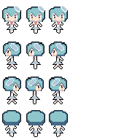

ゲームの流れ
➀ユーザープログラミング画面内でブロックを配置する
※PC（Player Character）の行動を決める
➁配置したブロックの通りにPCが行動する
➂PCが改造したマップをNPC(Non Player Character)が移動する
➃NPCがゴールに辿り着くことができればクリアとなる
↑PC
↑NPC
Notes:
Skip

Slide 6
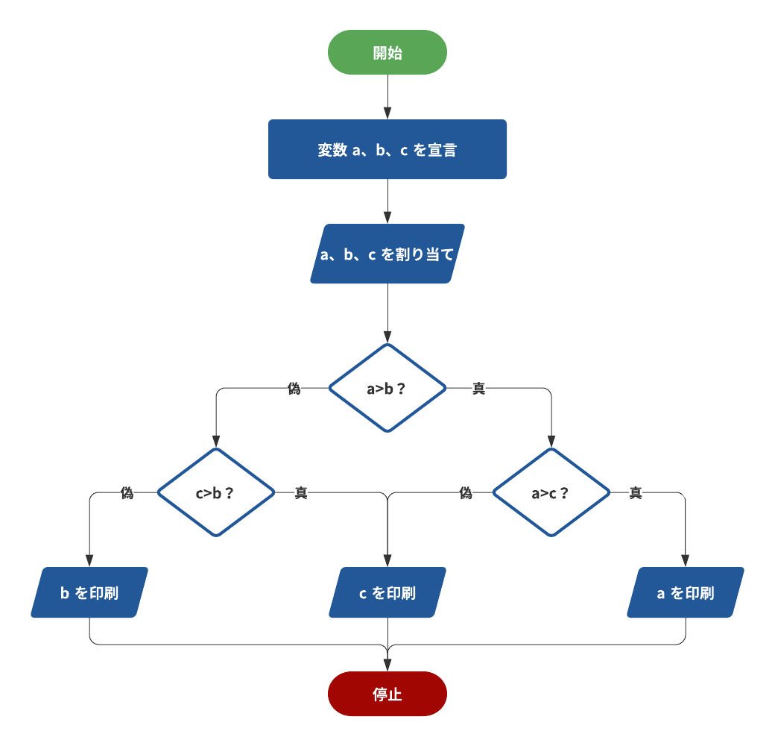


特徴➀ 論理思考力の取得
ゲームを楽しむ
物事を論理的に考えることができる
Notes:
Skip

Slide 7

特徴➁ 小学生でも分かる難易度
小学生をはじめとするプログラミング未経験者でも、
楽しく遊ぶことができます
Notes:
Skip

Slide 8
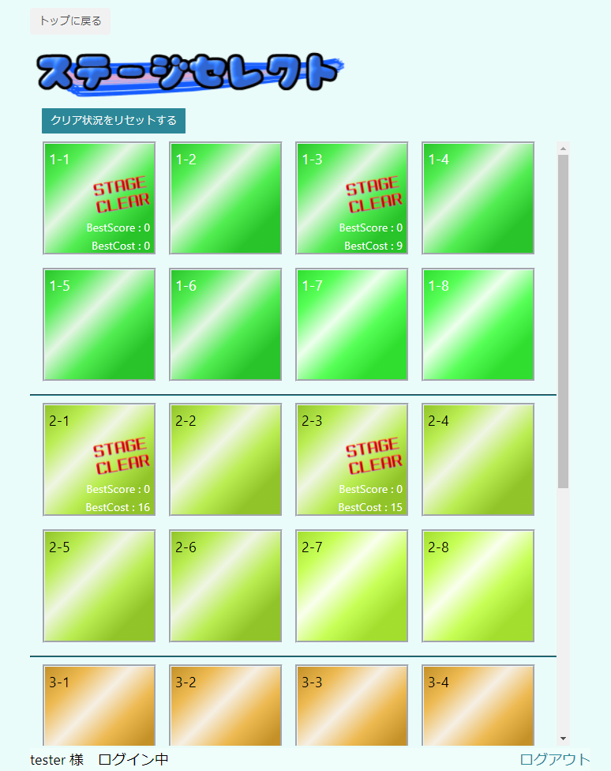
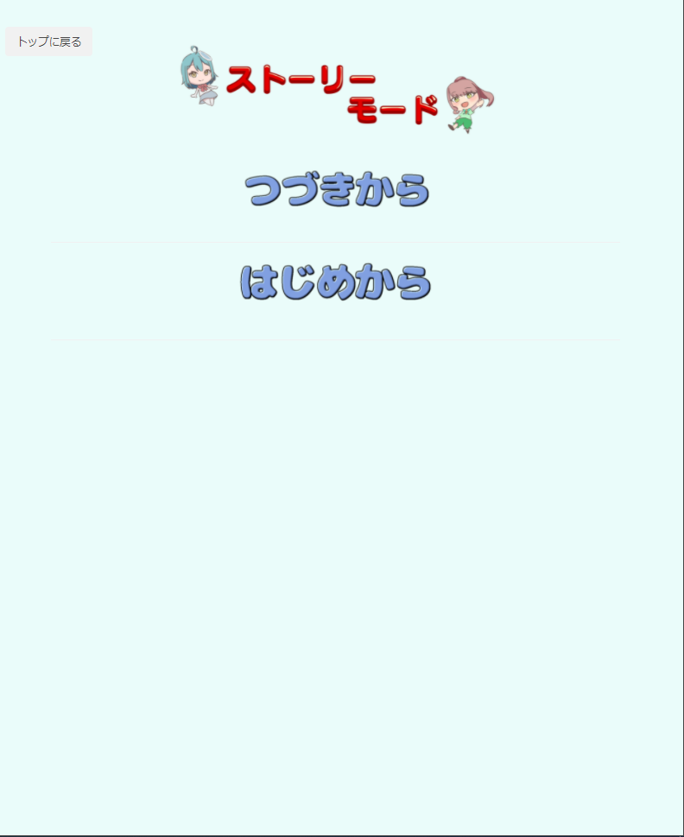
特徴➂ 対象年齢に合わせたモード
セレクトモード(10~15)
ストーリーモード(6~15)
Notes:
Skip

Slide 9


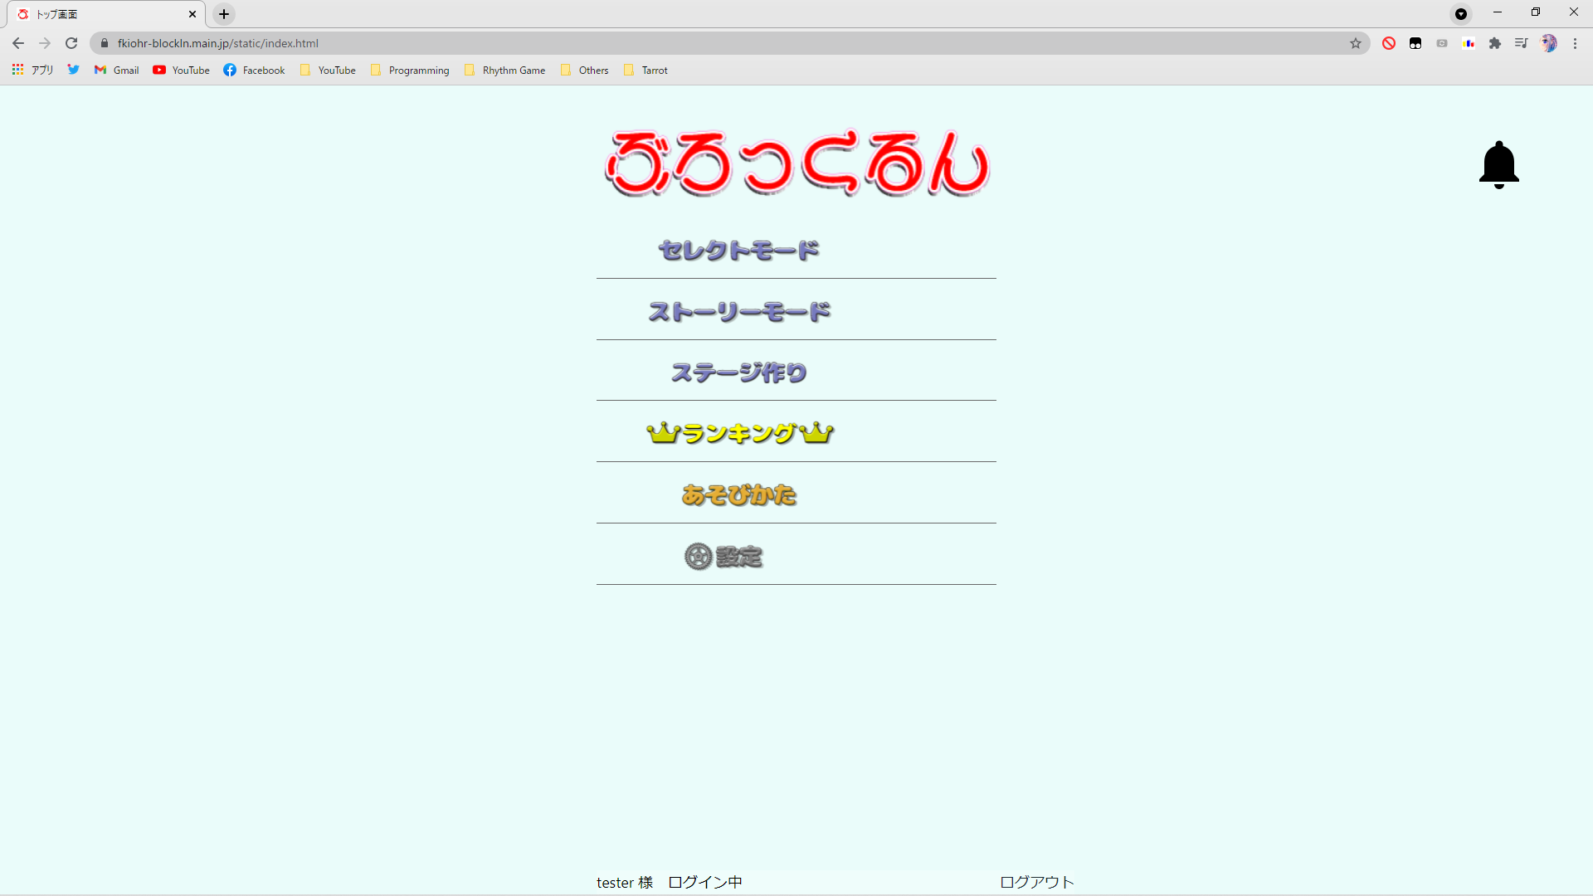



ゲームの構成
セレクトモード
パズルパート
ストーリーモード
パズルパート
シナリオパート
ステージ作り
エディットパート
Notes:
それでは早速ですが、ゲームプレイ中の画像や動画を用いて、このゲームの特徴を紹介します。
主にスライド上に示す通りの三つのゲームモードが用意されています。
それでは、早速ですがそのうち二つのモードでプレイする、ゲームのパズル部分について動画でプレイの様子をご覧いただきます。

Slide 10
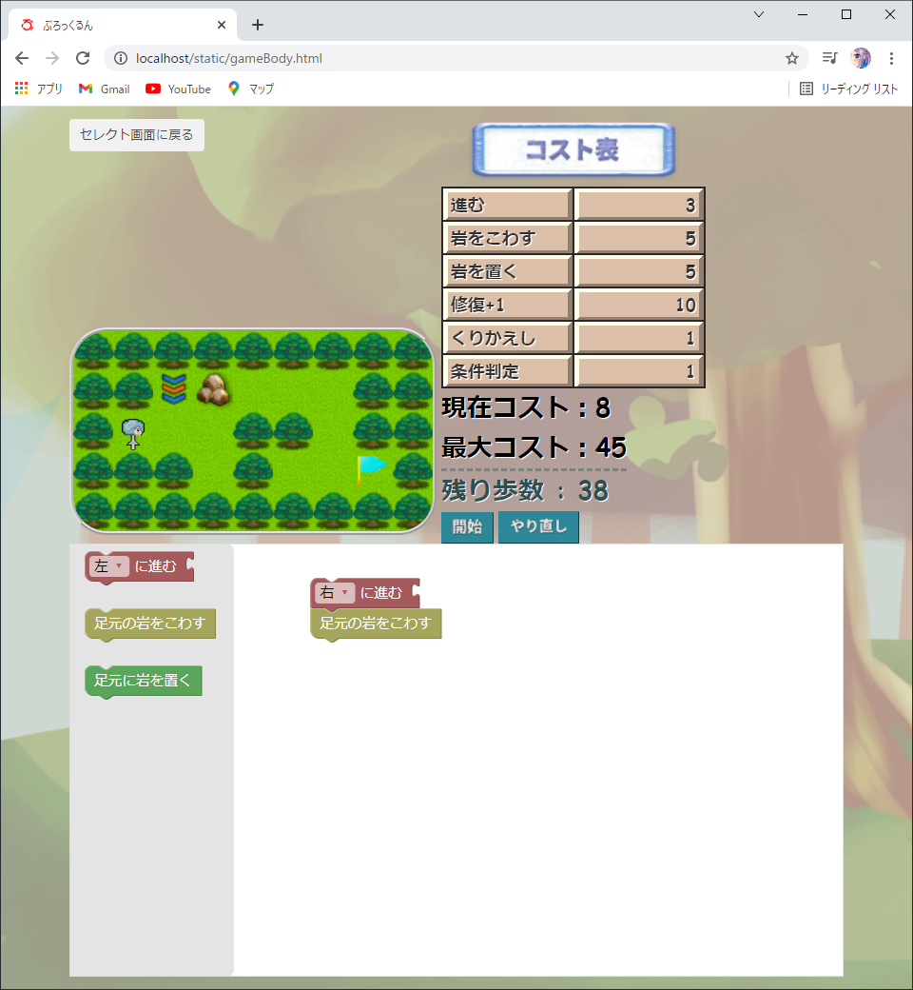
パズルの仕様
キャラクターをゴールへ導くとクリア
キャラクターが通る道を開くために、カーソルを操作する
キャラクターは前進したり曲がることができるが、ユーザーには操作できず、自動で進む
カーソルを操作するためにプログラムを作る
プログラムはブロックを組み合わせて作る
Notes:
パズルパートは、左の画像のような画面になっています。
(click)左のキャラクターは前進したり、先に進めない場合は方向を変えて歩きます。ユーザがすることは、キャラクターが画像右のゴールへ進む道を開くために、(click)オレンジ丸のカーソルを操作することです。
(click)カーソルを動かすにはプログラムを作る必要があります。

Slide 11
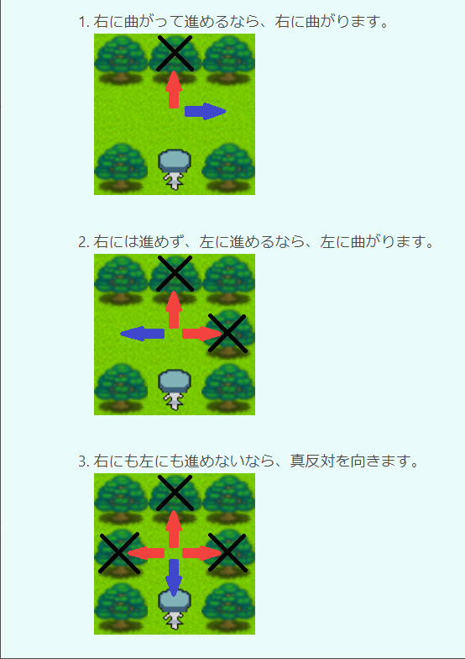
パズルパート：キャラクター
キャラクターは前進し、木にぶつかったときに曲がることしかできない 曲がる方向もマップ次第で決まっている
ユーザーはキャラクターの動きを変更できない
Notes:
先ほどのキャラクターは、基本的に前進することしかできず、木にぶつかったときは、画像のとおり左右に曲がるか、Uターンします。
曲がる方向についてはゲームのサイト内にも「遊び方」として書かれています。この動きはユーザーには変更できません。

Slide 12
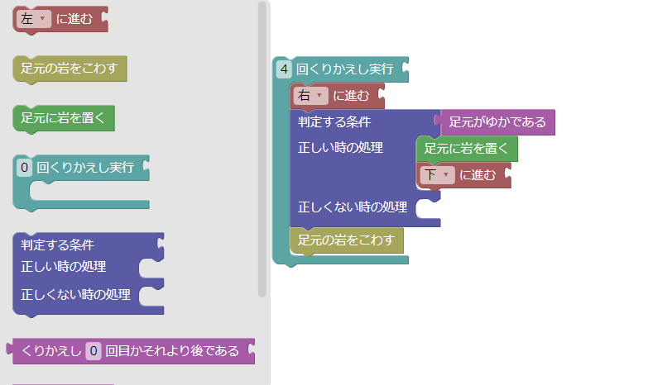
ブロックを組み合わせて記述
コードを英字で書くことを避け、理解しやすいように
繰り返し、条件分岐ブロックを活用
条件指定には専用のブロックを使用
Notes:
カーソルを動かすためのプログラムは、画像のようにブロックを組み合わせる形で作ります。
繰り返しや条件分岐の機能を持つブロックを使用する問題を取り揃えており、プログラミングの3要素とされる「順次」「分岐」「反復」について触れられるようになっています。

Slide 13
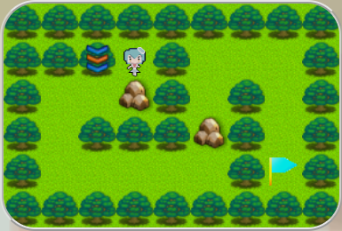
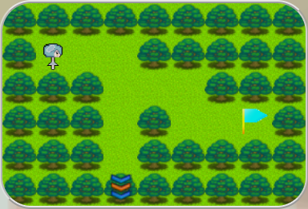

キャラクターがどんな経路をたどるか、 そのためにどの岩を壊し、どの場所に岩を置くかを考えさせる
Notes:
パズルパートの本旨のひとつとして「キャラクターの進み方を推測して、そのためにカーソルで何をすればいいか？を考える」というものがあります。 たとえば左の画像のように、(click)岩を壊して経路を開けるのではないか？
(click)右の画像のように、そのままではゴールに向かって進まないが、(click)岩を設置することで進路を変えられるのではないか？
それを考えることがこのゲームの面白さのひとつだと考えています。

Slide 14
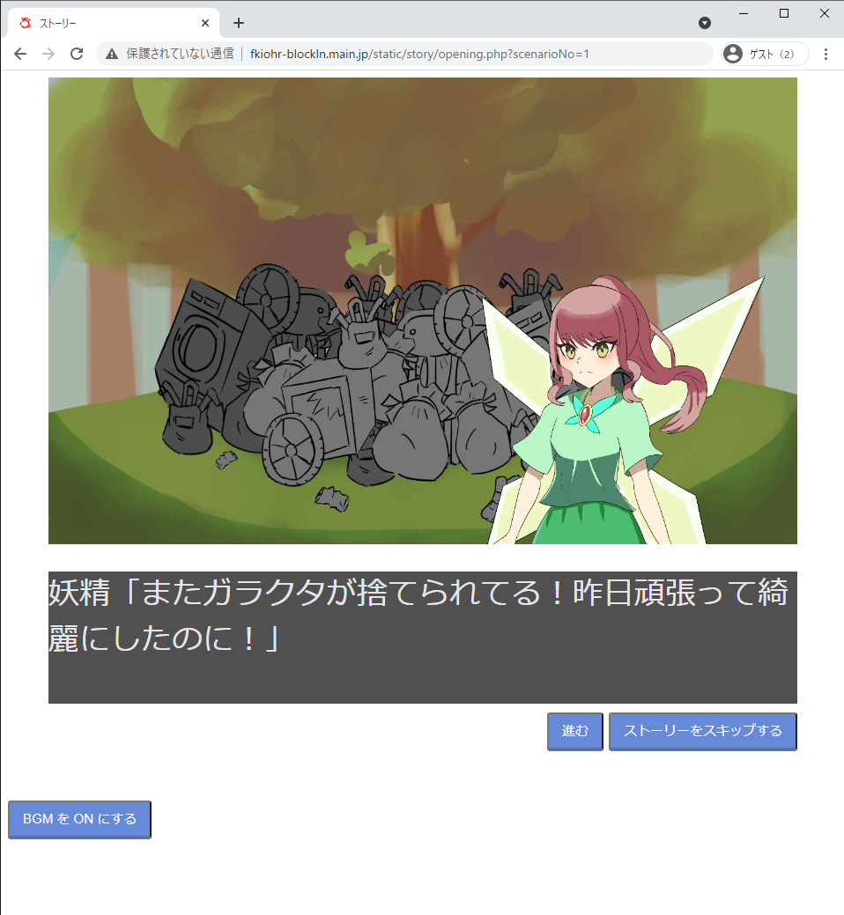
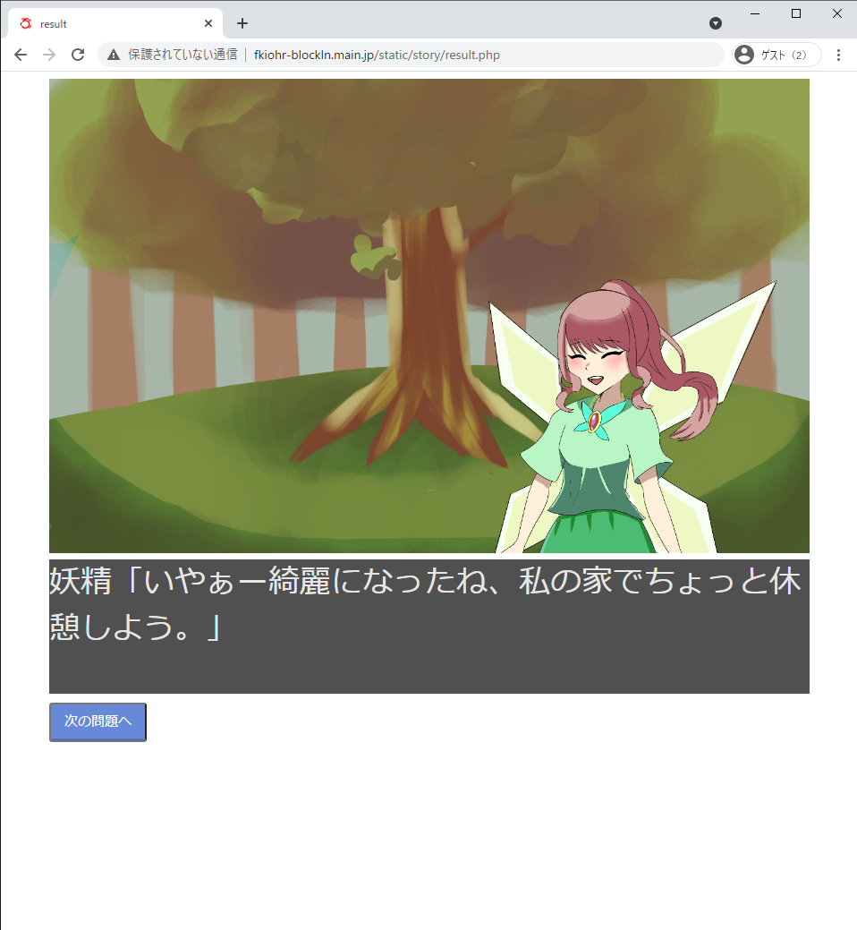
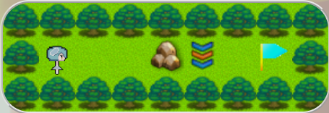
ストーリーモード
物語の中で、困難に遭う
解決に導いていく
問題を解く
Notes:
パズルについてはこれらの動画をもって説明を以上とします。
次にストーリーモードですが、(click)登場人物たちに様々な困難が待ち受けており、(click)先ほどのパズルを解くことで(click)解決するというようなシナリオが用意されております。

Slide 15
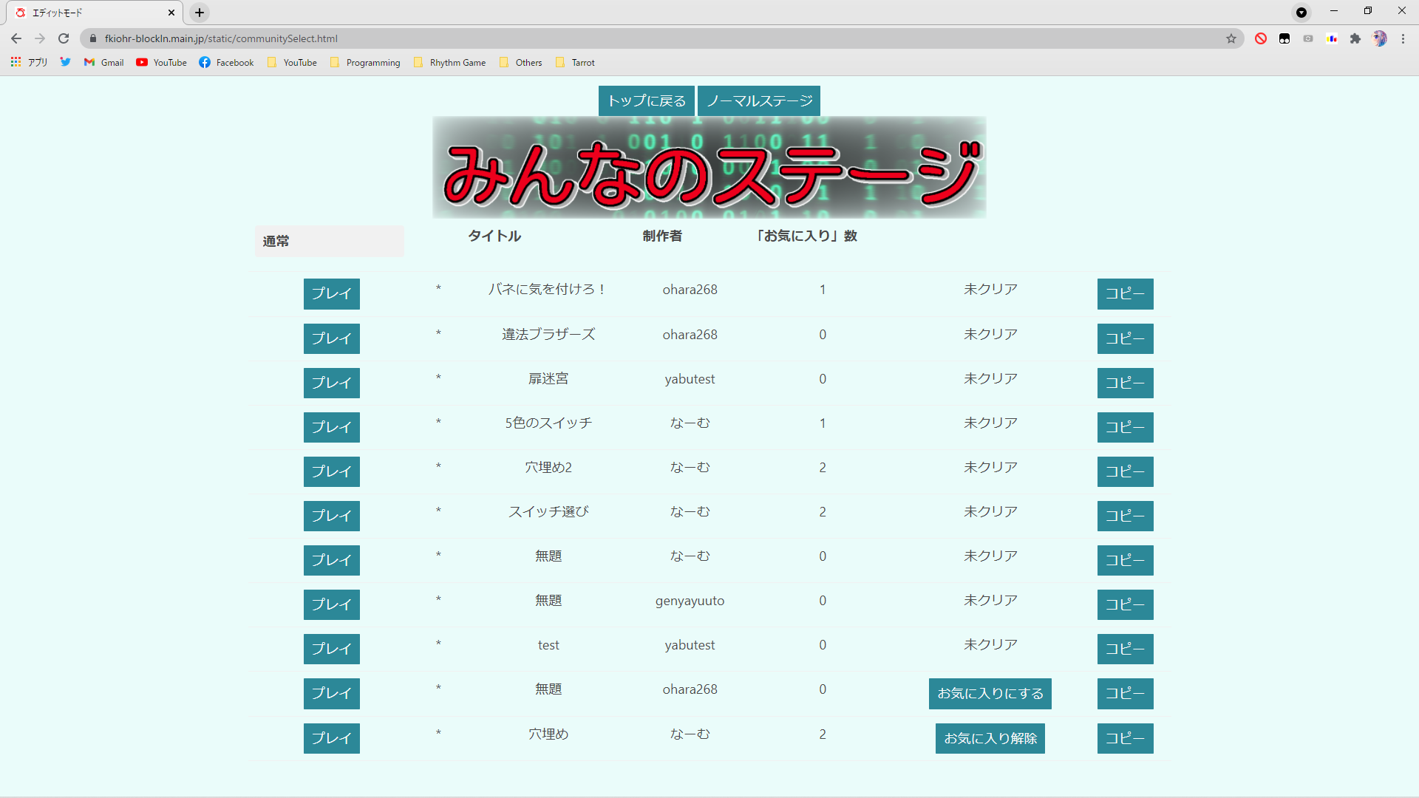
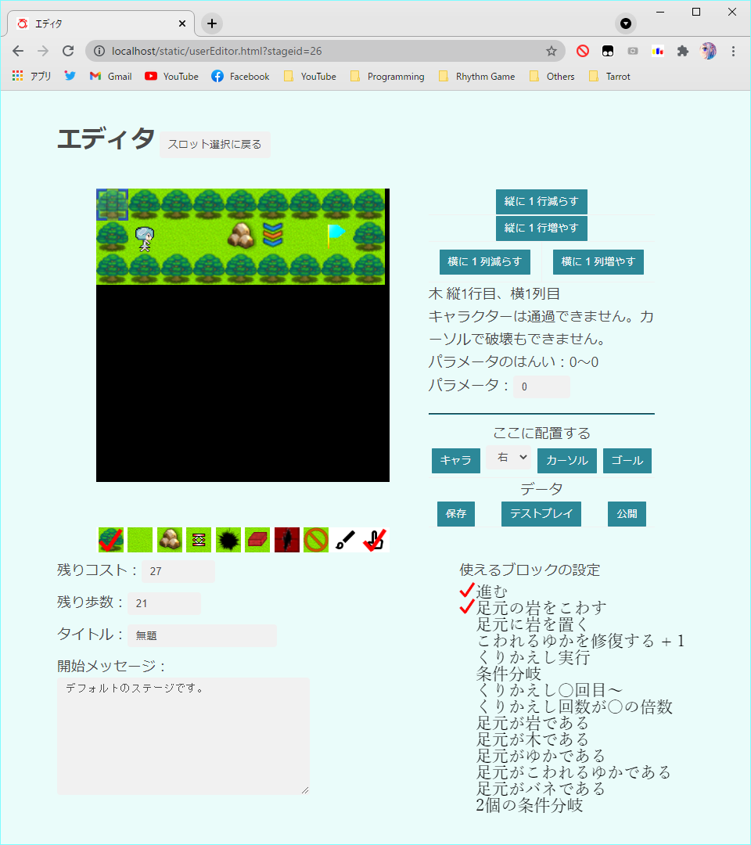
ステージ作り
ユーザがマップを作り、使えるブロックやコストなどを指定してステージを作れる
自作したステージを他のユーザへ公開できる
他のユーザが公開しているステージをプレイすることが可能
簡易的な評価機能として他者のステージに「お気に入り」を付けることが可能
Notes:
最後に、エディットパートについて説明します。
このパートでは、ユーザがマップを作り、(click)使えるブロックやコストなどを指定してステージを自作できるようになっています。
自作したステージは他のユーザへ公開でき、また、セレクトモードから移動できる(click)この画面で、他のユーザが公開しているステージをプレイすることが可能です。

Slide 16
苦労した点、重視した点
今後の展望
ゲームの内容自体が複雑
小学生でも遊べるようなゲームバランスの調整
難易度の幅を広げる 例）チュートリアルステージの追加、ブロックの追加etc
小中学生向けの教材として活用できるような機能の追加
教師・生徒機能 ＊学級単位で生徒のゲーム進行度合いを教師が確認できるような機能
アチーブメントのような仕様の実装
Notes:
発表は以上です。ありがとうございました。

Slide 17
今後の発展
◎難易度の幅を広げる
例）チュートリアルステージの追加、ブロックの追加etc
Notes:
発表は以上となります。ありがとうございました。

Slide 18
想定される質問①
名前の由来
語感→小中学生にとっては読みやすいことが大事
スコアについて
プログラムが短いか、キャラクターが早くゴールにたどり着けるか？によって変動する
繰り返し等を活用すると高得点になる
ストーリーの概要について
(動画)

Slide 19
想定される質問➁
ランキングについて
セレクトモードのステージごとに過去最高スコアなどを保存しています。 全ユーザーの点数の分布も見ることができます。
Blockly との連携
スライドへ
ステージ情報の形式
一部はサーバに json ファイルとして保存、スライドへ

Slide 20
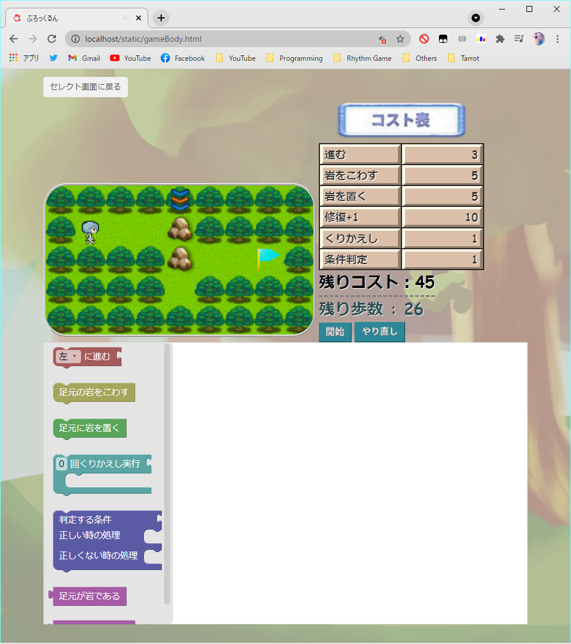
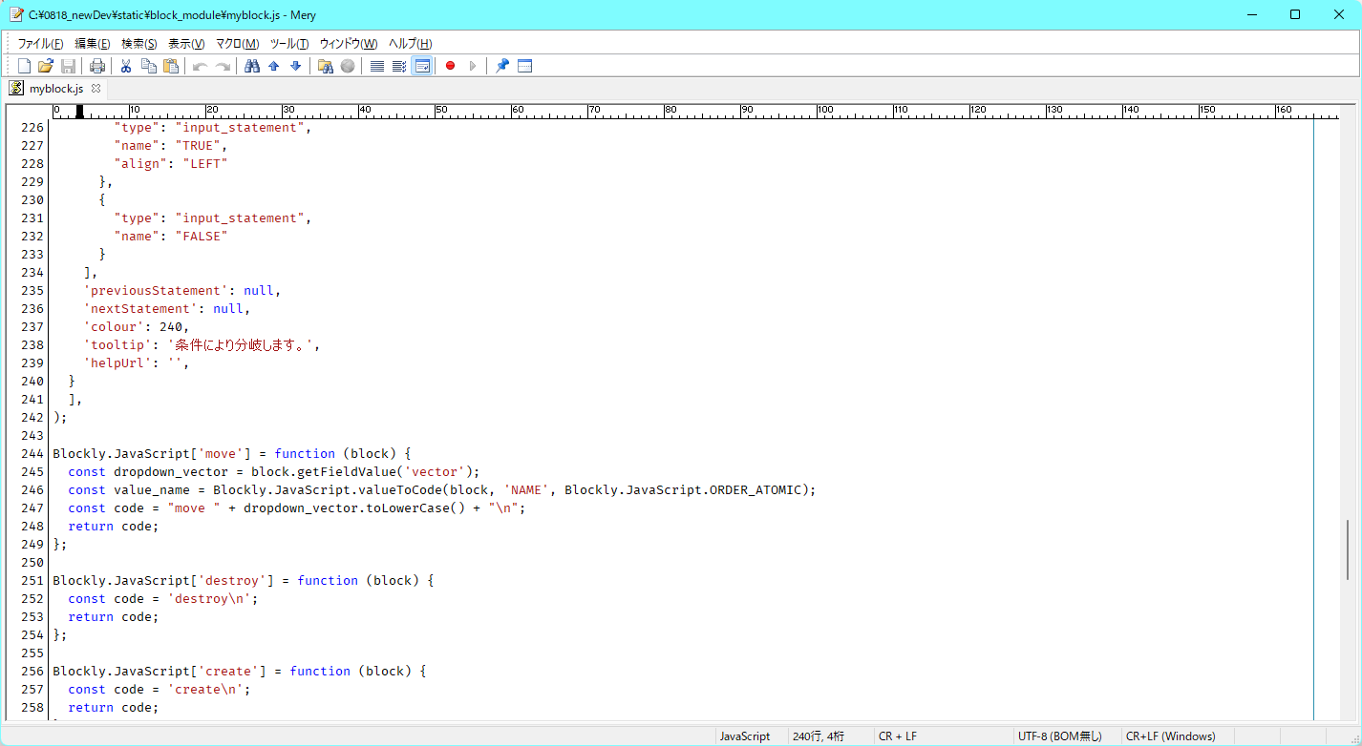
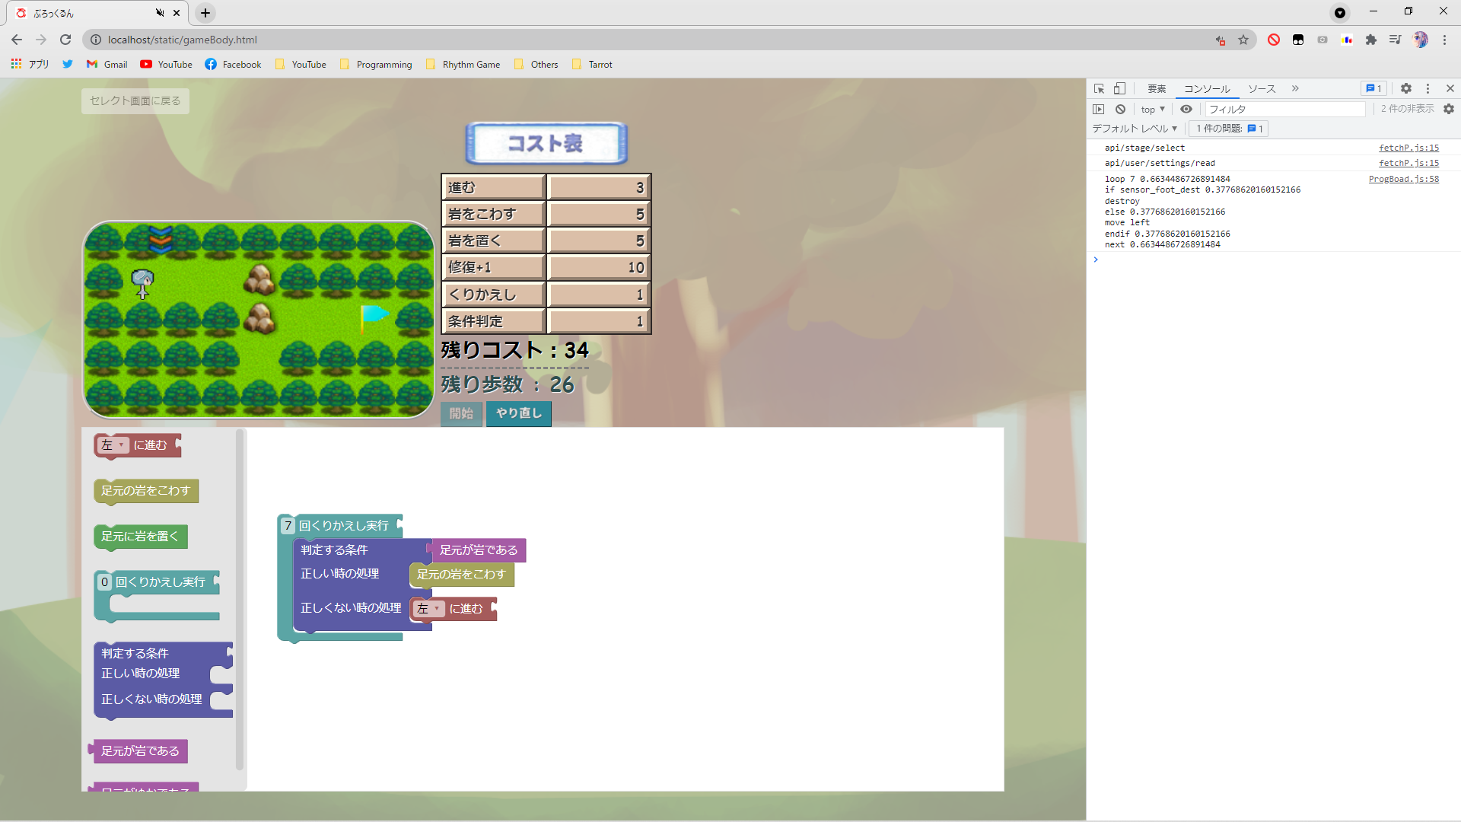
Blockly 独自の内部言語を定義：開発者
ブロックから独自言語を出力：Blockly
解釈してカーソルを動かす：開発者
データフォーマット：Blocklyにより定義済
データ作成：開発者
Blockly により表示される
Notes:
・ブロックひとつひとつの情報は自ら書き込む (block_module/myblock.js)
・それをもとにグラフィカルな部分を Blockly が処理する
・内部で使われている独自の言語がある
・ブロックから自作言語を出力する部分は Blockly が行う
・独自言語を解釈してカーソルを動かす部分は自ら開発 (js/progBoad.js)

Slide 21
自ら開発
Blockly
Notes:
すなわち簡単に表現するとこのような区分けになります。

Slide 22
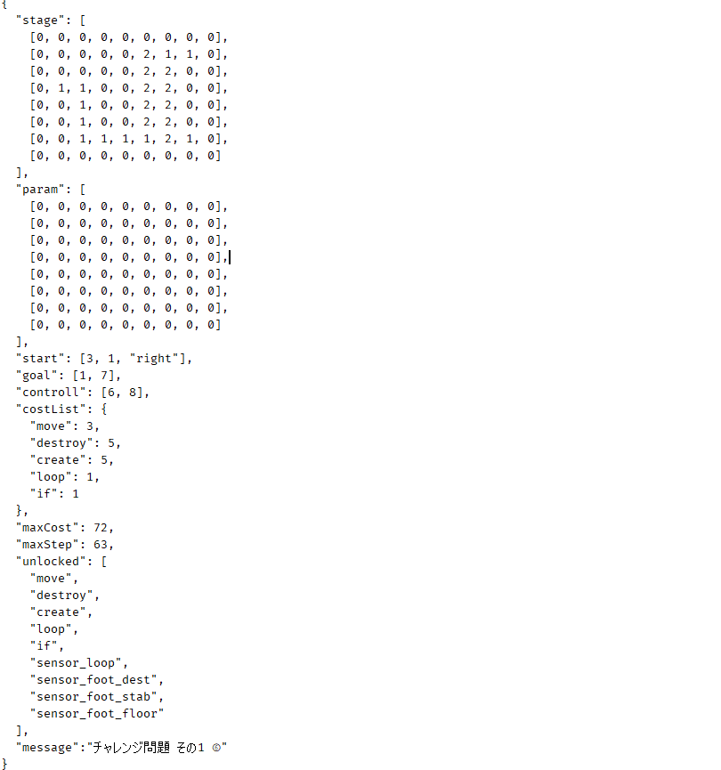
各情報を数値化したものが json 形式でサーバ内に保管されている
セレクトモード、ストーリーモードのステージはファイルで保存
ユーザー制作のステージはデータベースにtextで保存
マップチップ情報は以下のように対応付けた配列になっている
0 : 木
1 : 床
2 : 岩 etc……

Slide 23
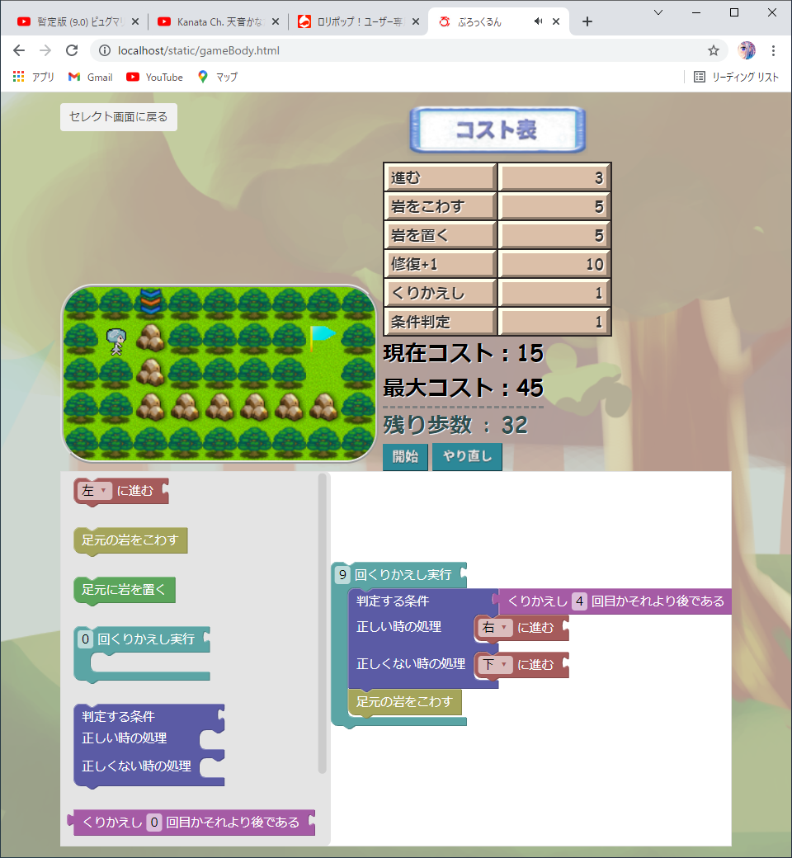
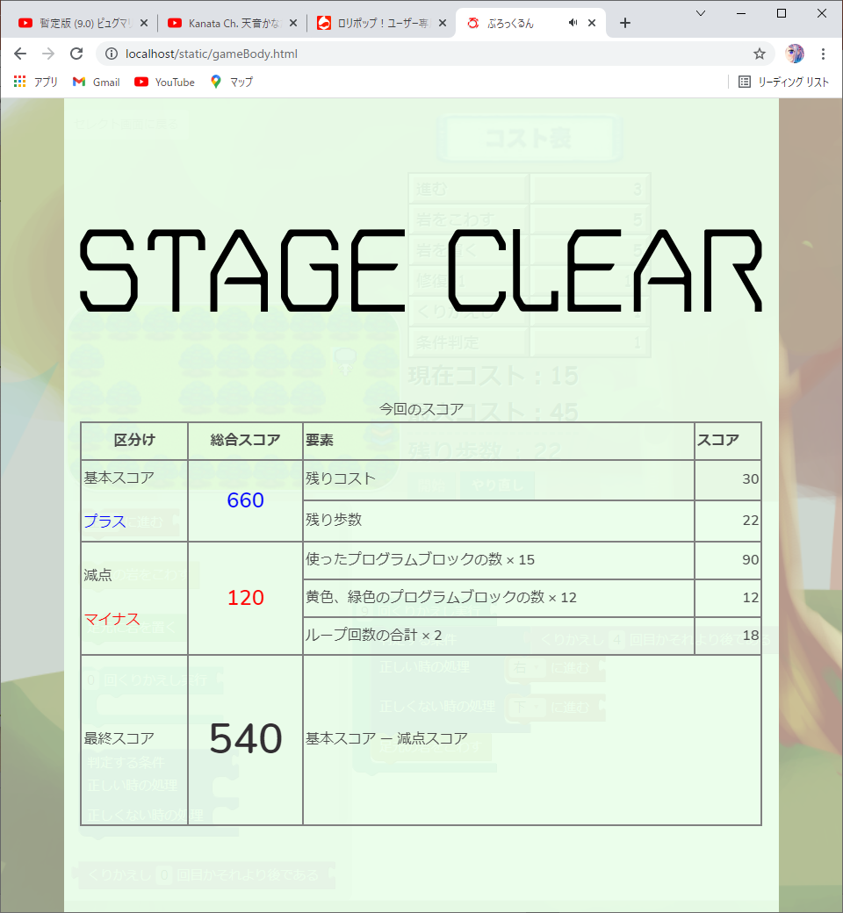
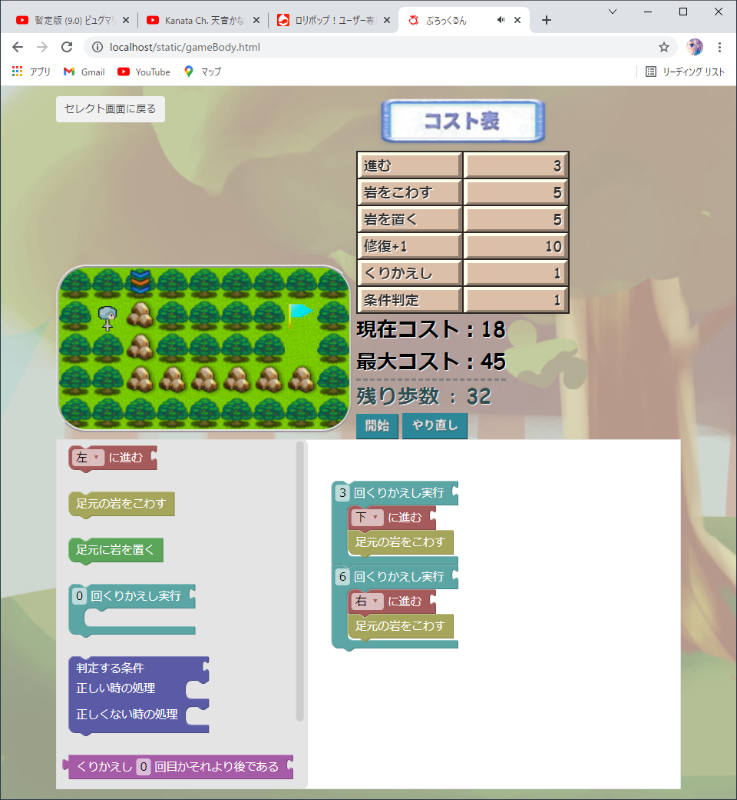
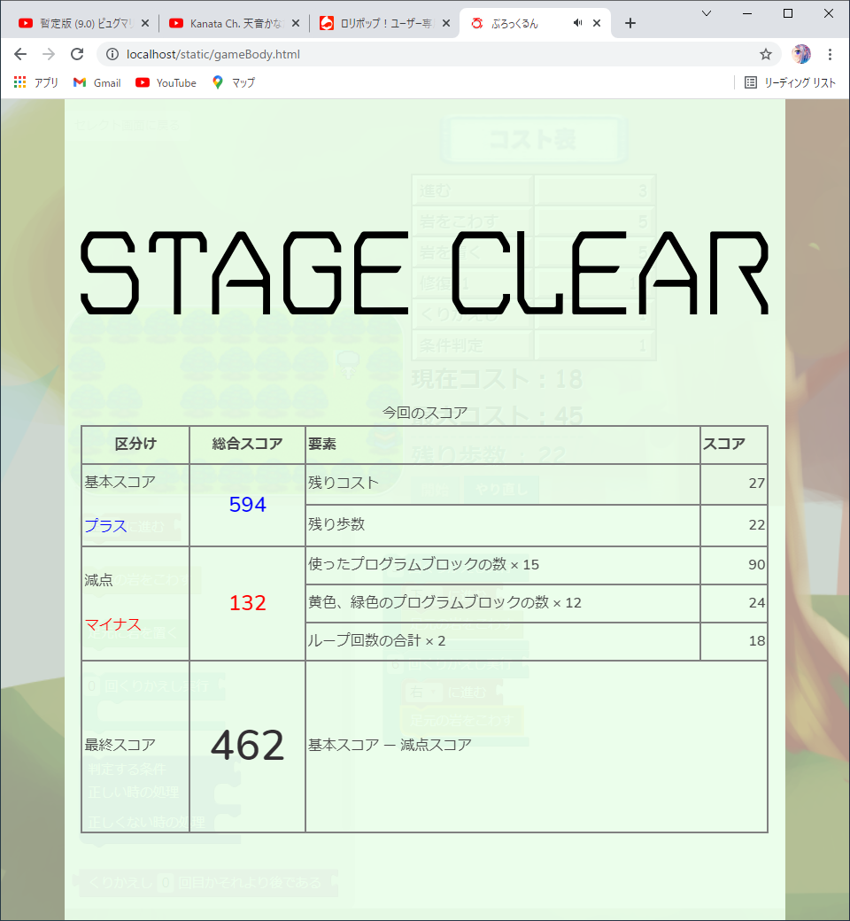
繰り返しや、条件分岐を活用したプログラムを作ることができる
セレクトモードでは、よりスコアが高くなる
Notes:
また、もう一つの趣旨に「プログラム上で繰り返しや条件分岐を使うことで、その発想に慣れる」というものがあります。
もちろん、繰り返しを使わず移動したり岩を置く、壊すだけでもほとんどのステージをクリアできますが、
クリア時に表示されるスコアに差をつけて、繰り返しや条件分岐を使うよう促しています。

Slide 24
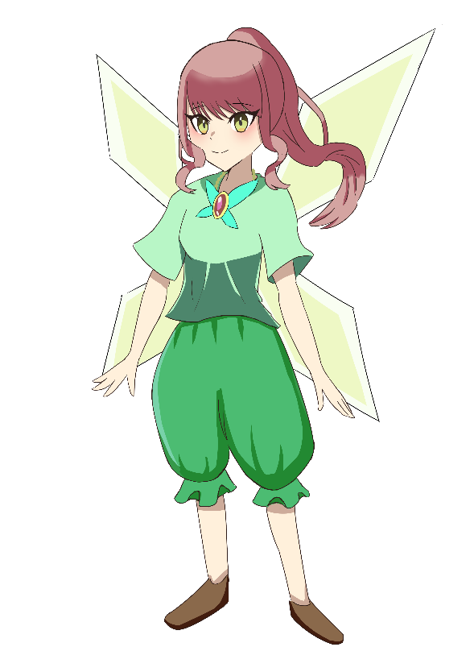
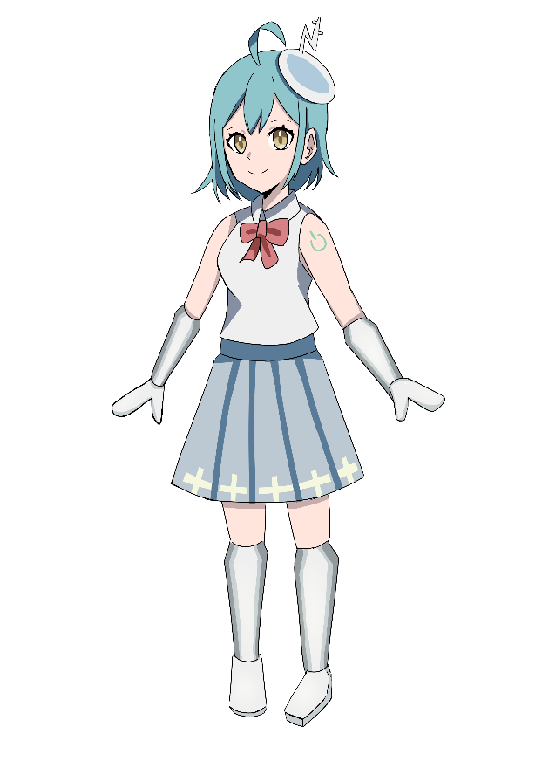
登場人物
森を元に戻すために作業していた妖精。
ある日、アンドロイドと出会い協力しながら森の復活を目指す物語。
・シナリオを読むパートと、パズルをプレイするパートが相互に進んでいく​。
ステージをいくつかクリアするとシナリオが解放され、それを読むと挑めるステージが増えて… …​
・プログラムブロックの種類が増えていく。​
・妖精
・アンドロイド

